Slide 1
Aplicaciones Móviles
- Clase 7 -
Ing. Erick Silva

Slide 2
Patrones de Arquitectura
Que son?

Slide 3
Patrones de Arquitectura
Que son? Son formas de organización de código

Slide 4
Patrones de Arquitectura
Que son? Son formas de organización de código
Que diferencia tienen con los patrones de diseño?

Slide 5
Patrones de Arquitectura
Que son? Son formas de organización de código
Que diferencia tienen con los patrones de diseño? Los patrones de diseño son técnicas para lograr una comportamiento en particular

Slide 6
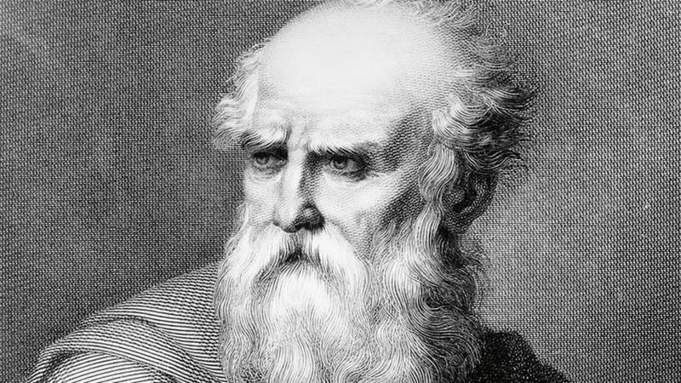
Patrones de Arquitectura
Principios de Vitruvio
Firmeza
Utilidad
Belleza

Slide 7
MVC
El controlador crea la vista
El controlador manipula los modelos
El controlador atiende las interacciones de usuario
La vista es manipulada por el controlador
Controlador
Vista
Modelo

Slide 8
MVP
La vista informa los eventos al presentador
El presentador provee los modelos a la vista
Hay comunicación bidireccional entre vista y presentador
Vista
Modelo
Presentador

Slide 9
MVVM
El ViewModel mapea el modelo para ser consumido por la vista
La vista observa los valores del ViewModel y reacciona ante los cambios
El ViewModel responde a eventos provenientes de la vista
Vista
ViewModel
Modelo

Slide 10
MVI
La vista observa el estado que es manipulado por el ViewModel
La vista notifica eventos a través de intenciones
El ViewModel mapea los datos del Modelo en el estado
Vista
Estado
Intencion
ViewModel
Modelo

Slide 11
Actividad 7: WeatherApp
Crear repositorio en GitHub
Crear nuevo proyecto (WeatherApp)
Subir proyecto al repo
Crear una page básica para probar
Aplicar patron MVVM en la page
Hacer una prueba con MVI

Slide 12
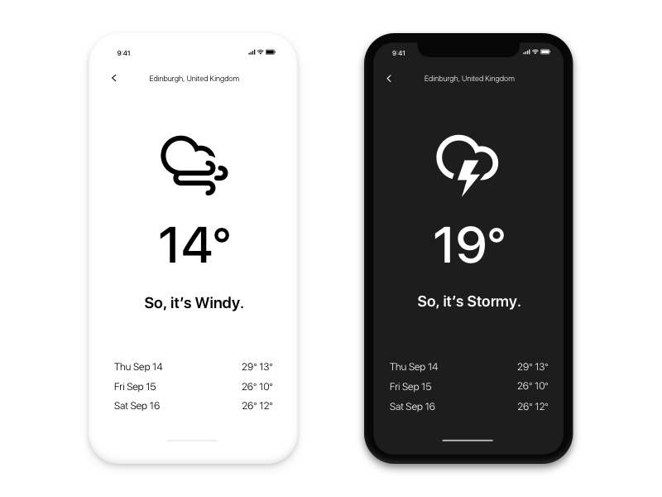
Actividad 7: WeatherApp

